Slide 1

НП Ломоносовская школа – Зеленый мыс
Урок мужества
«Есть такая профессия – Родину защищать»

Slide 2
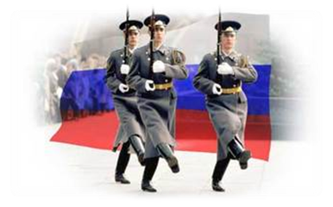
Урок мужества
«Есть такая профессия – Родину защищать»

Slide 3

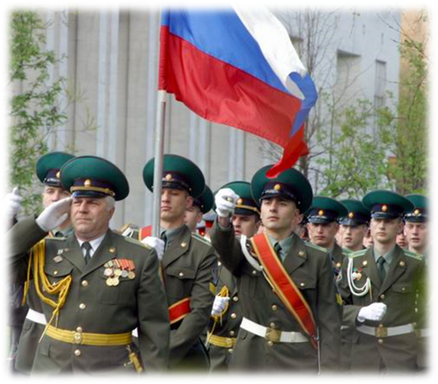

Slide 4
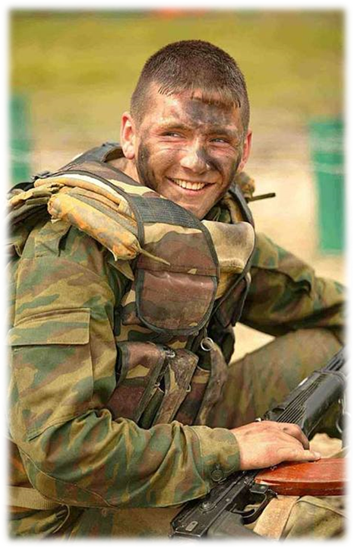
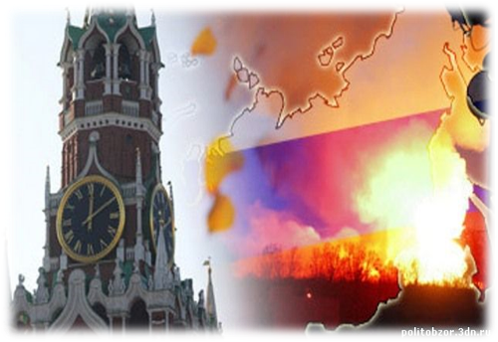

Slide 5
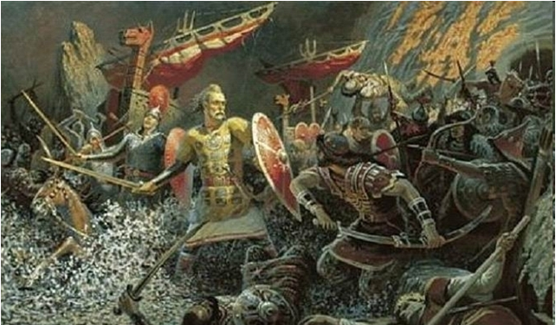
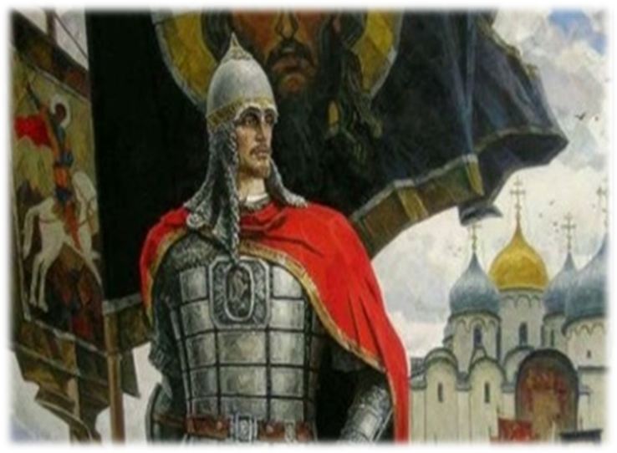

Slide 6
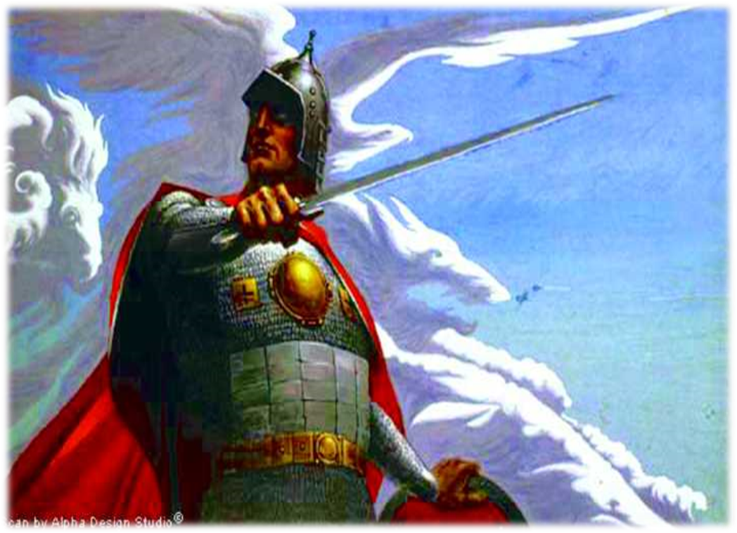

Slide 7


Slide 8
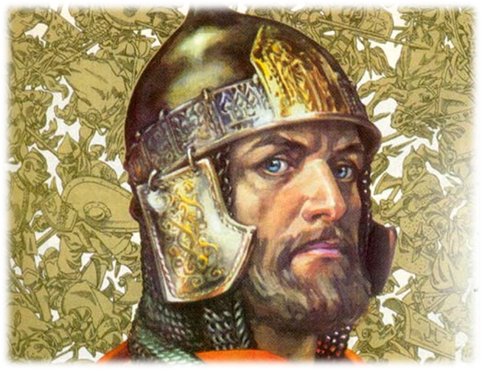
Александр Невский

Slide 9
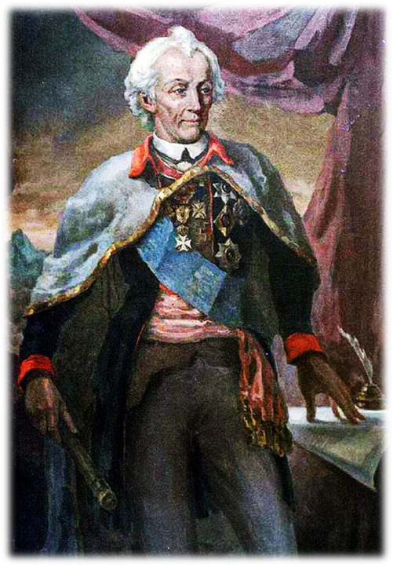
Александр Суворов

Slide 10
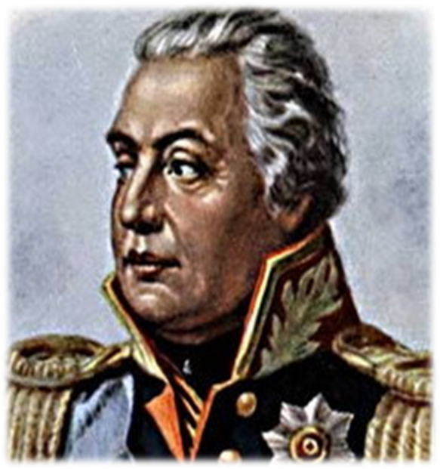
Михаил Кутузов

Slide 11
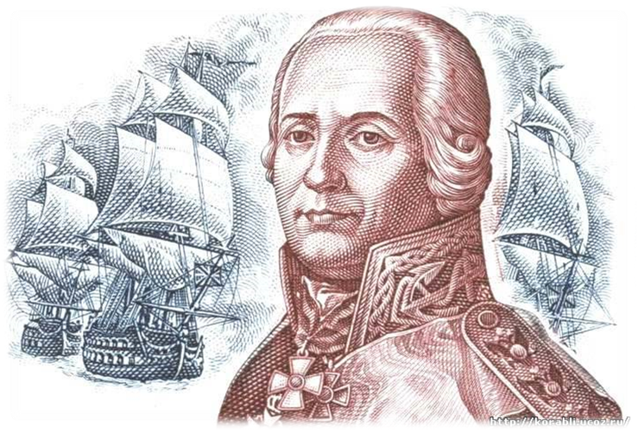
Фёдор Ушаков

Slide 12
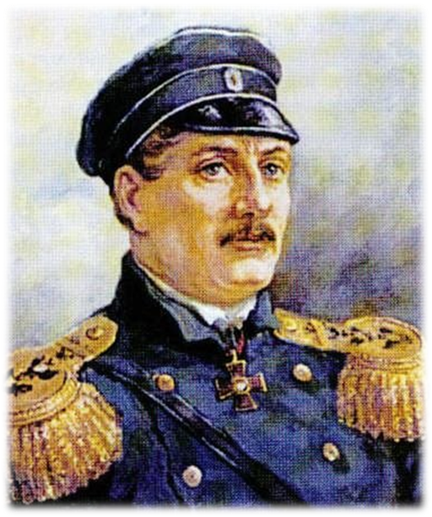
Павел Нахимов

Slide 13
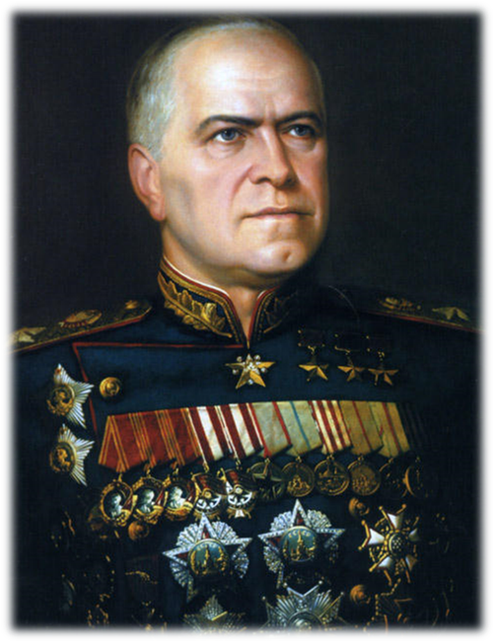
Георгий Жуков

Slide 14
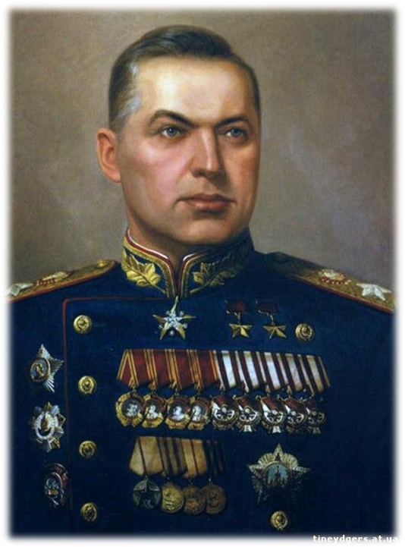
Константин Рокоссовский

Slide 15
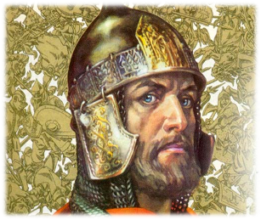
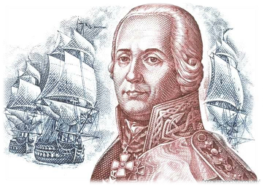


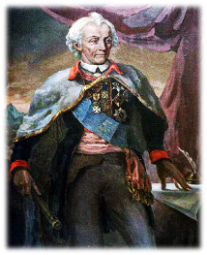
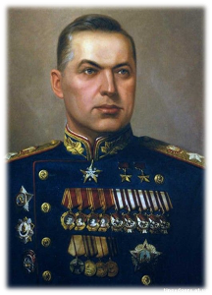


Slide 16
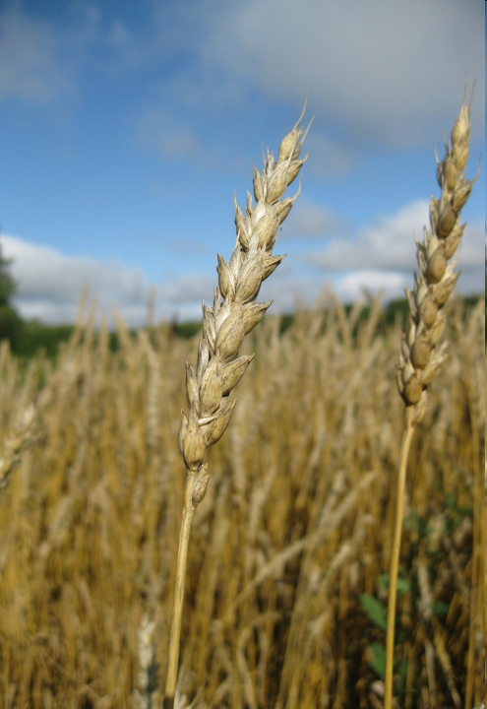
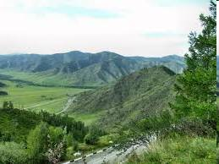
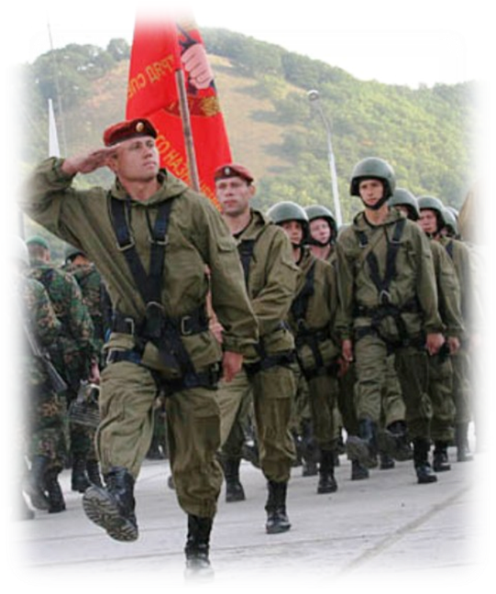
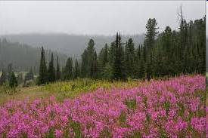

Slide 17
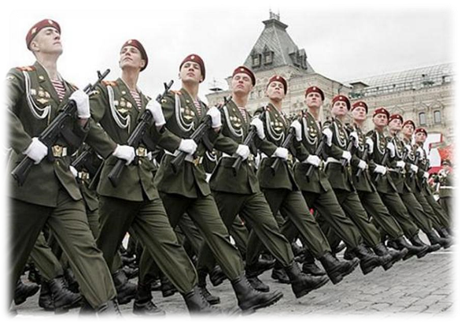
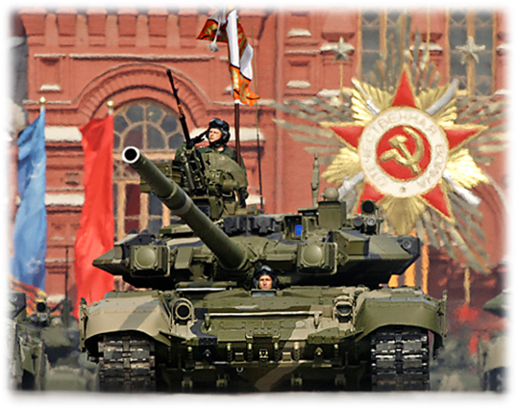
Армия России охраняет покой страны

Slide 18
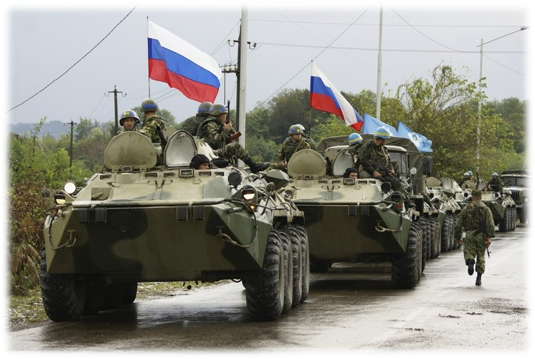
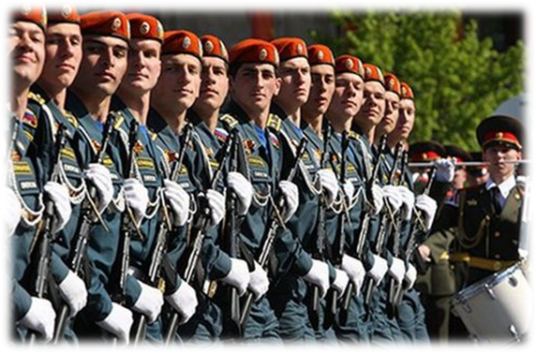
Сухопутные войска
Российской федерации

Slide 19
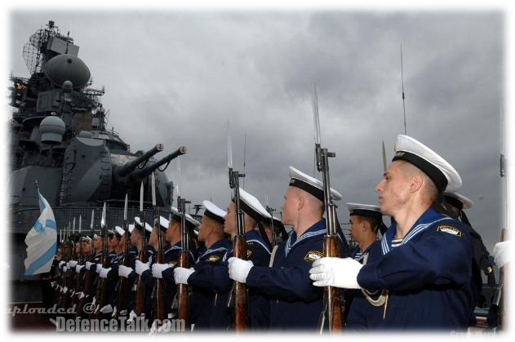
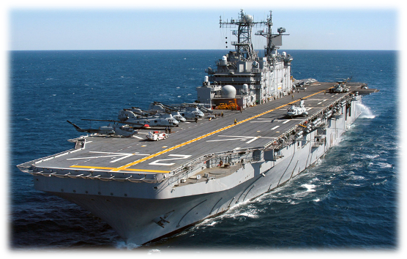
Военно-морские силы
Российской федерации

Slide 20
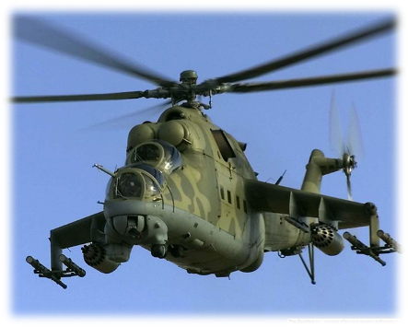
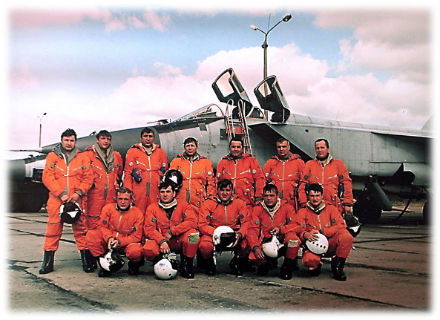
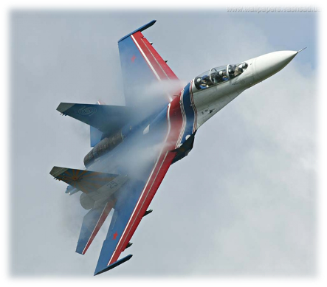
Военно-воздушные силы
Российской федерации

Slide 21






Войска специального назначения
…год основания 1918…

Slide 22

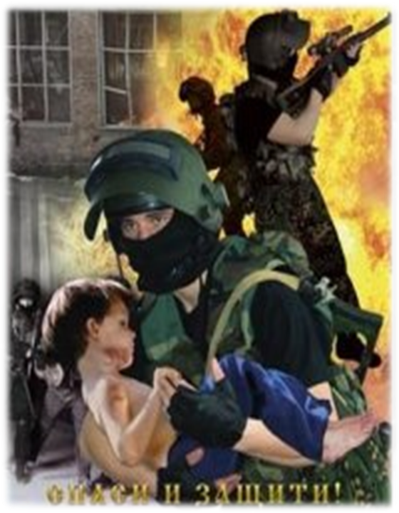
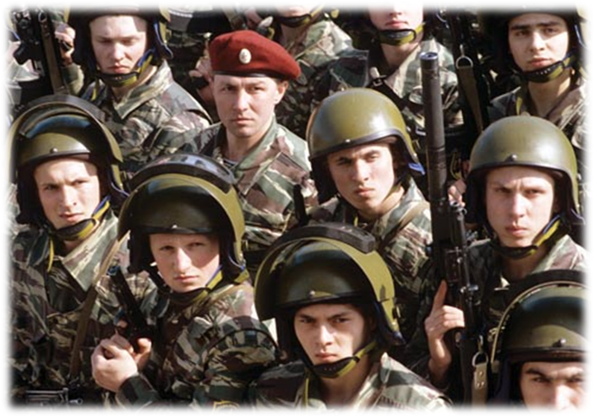

Slide 23
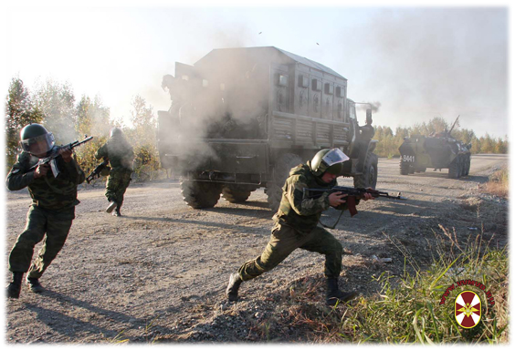

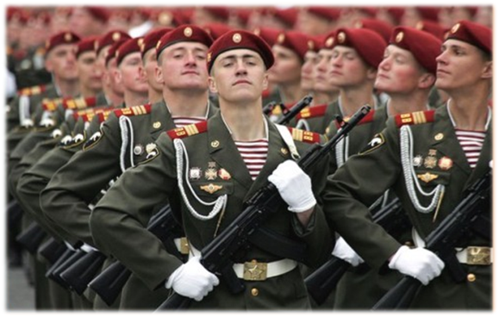

Slide 24

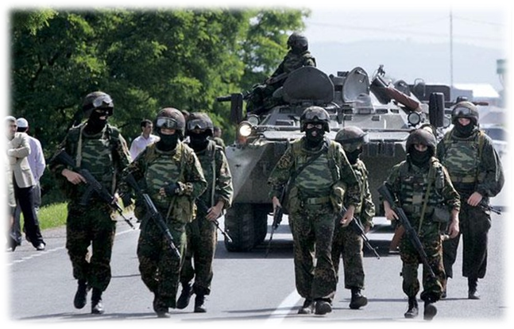

Спецподразделение
АЛЬФА

Slide 25
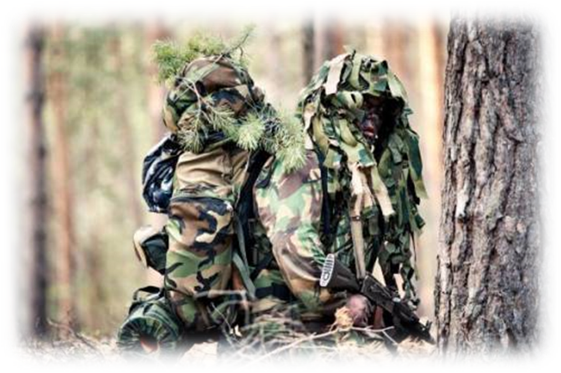
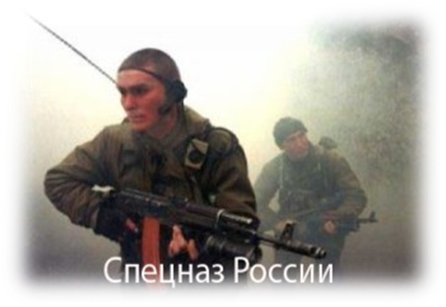
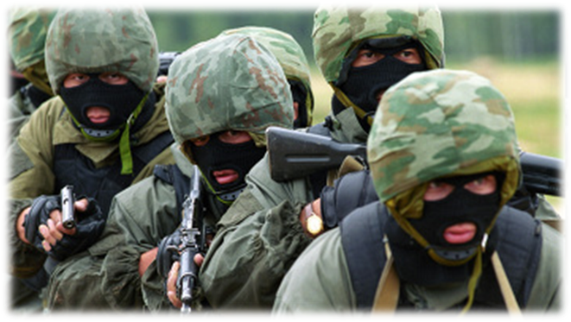
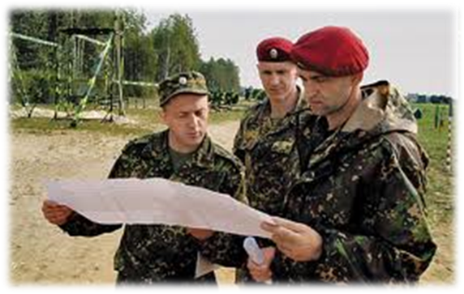

Slide 26


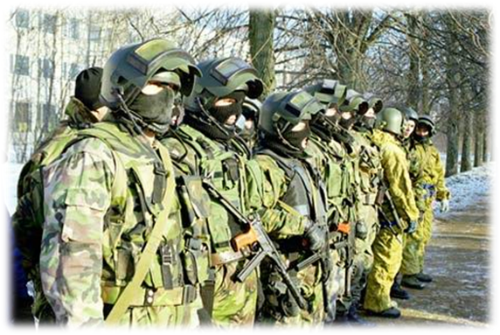
Спецподразделение
ВЫМПЕЛ

Slide 27
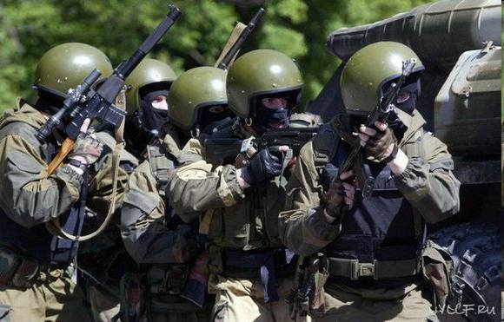

Slide 28
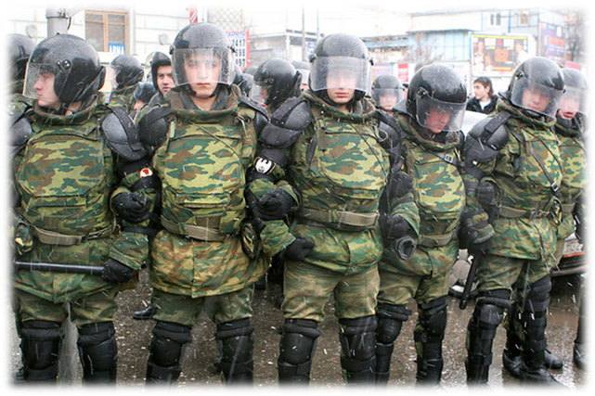
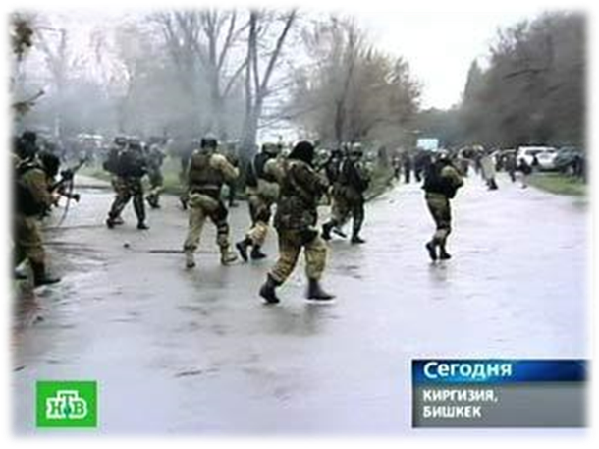

Slide 29
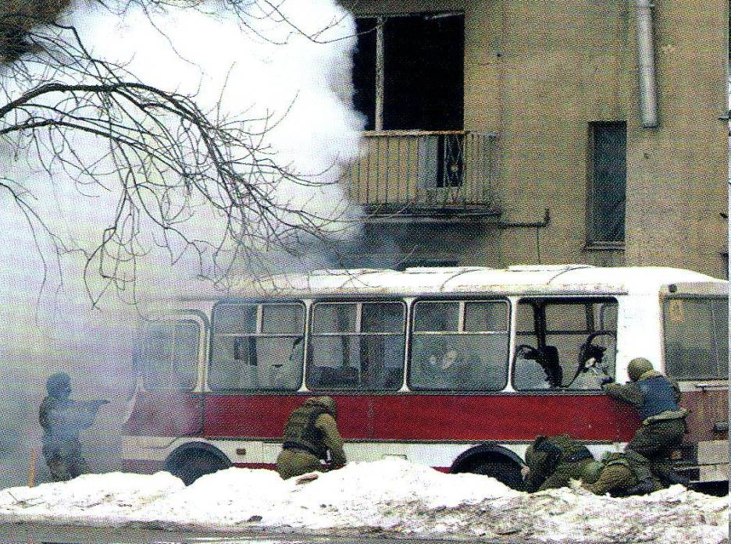

Slide 30
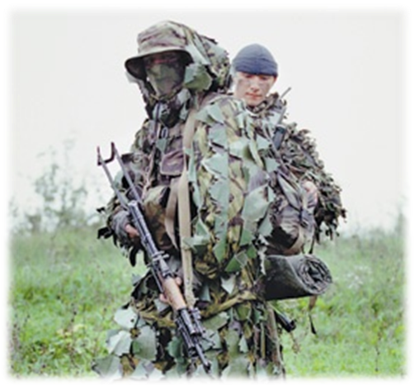
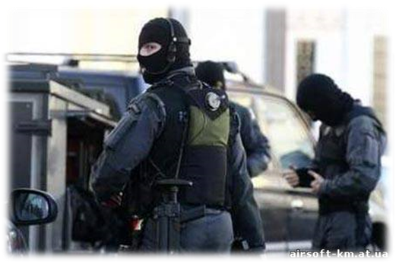
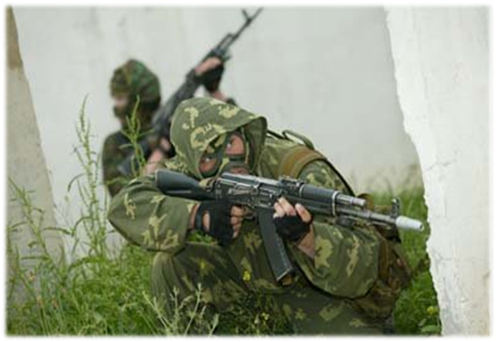
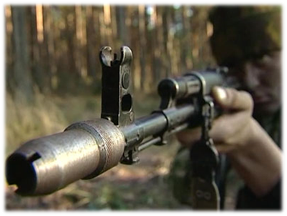

Slide 31
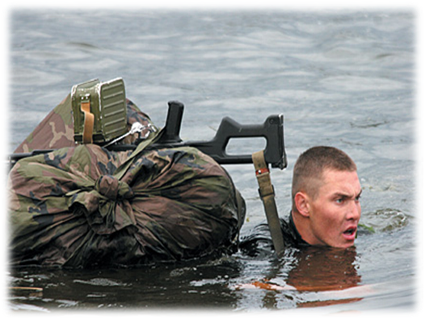


Slide 32



Slide 33


Slide 34



Slide 35




Slide 36




Slide 37



Slide 38


Slide 39



Slide 40


Slide 41




Slide 42


Slide 43


Война в
Афганистане
1979-1989г

Slide 44



Чеченская
кампания
1994 год – настоящее время…

Slide 45



Захват заложников в Буденновске
1995 год

Slide 46



Захват
заложников
в Москве
2002 год

Slide 47



Беслан
школа №1
1 сентября 2004 года

Slide 48




Slide 49




Slide 50



….во дворе мальчишка Сашка, у него собака, а еще машина есть, а еще есть ПАПА….

Slide 51

Минута молчания…

Slide 52

Памяти павших будьте достойны!...

Slide 53



Slide 54




Slide 55




Slide 56



Берегите Россию!

Slide 57

СПАСИБО
мы будем достойны ваших подвигов

Slide 58
Урок мужества подготовили и провели
Ведущие: Самсонов Артём и Ярмоленко Екатерина
Авторы сценария
Александрова Кристина
Зайцев Павел
Коротаева Анастасия
Левцова Александра
Насирова Нушаба,
Самсонов Артём, т.е. учащиеся 8 класса
классные руководители – Ашниева Н.Н. и Скляр Р.В.
Военный консультант – лейтенант запаса Морской Пехоты РФ Скляр Роман Викторович

